Slide 1





Програмна система для ведення блогів мандрівників та обміну особистими
історіями та порадами. Фронт-енд
Виконала:
Бібік І.М., ПЗПІ-21-3
Керівник:
ст.викл. Олійник О.В.

Slide 2





2
Мета роботи
створення клієнтської частини веб системи, яка дає можливість мандрівникам вести особисті блоги, ділитися особистим досвідом подорожей, порадами та взаємодіяти з іншими користувачами платформи.

Slide 3
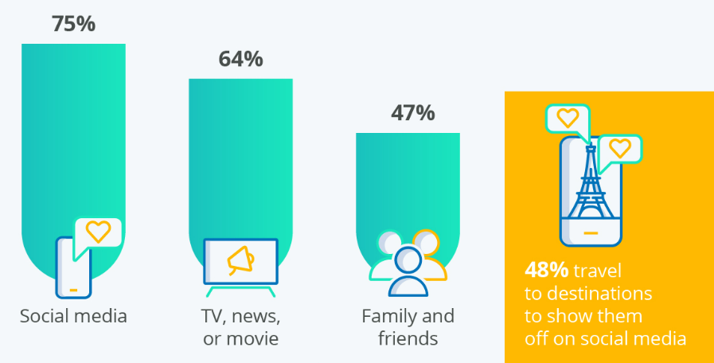

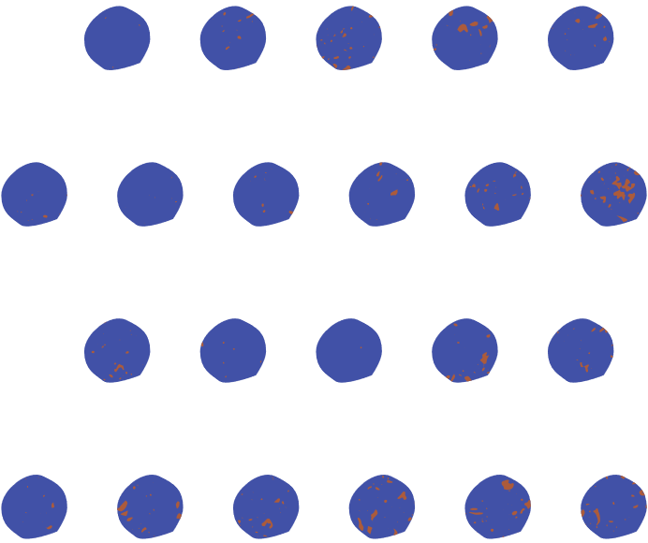
3
Вплив соціальних мереж на туристичну галузь

Slide 4



4
Аналіз існуючих рішень
Instagram
Lonely Planet
TripAdvisor

Slide 5
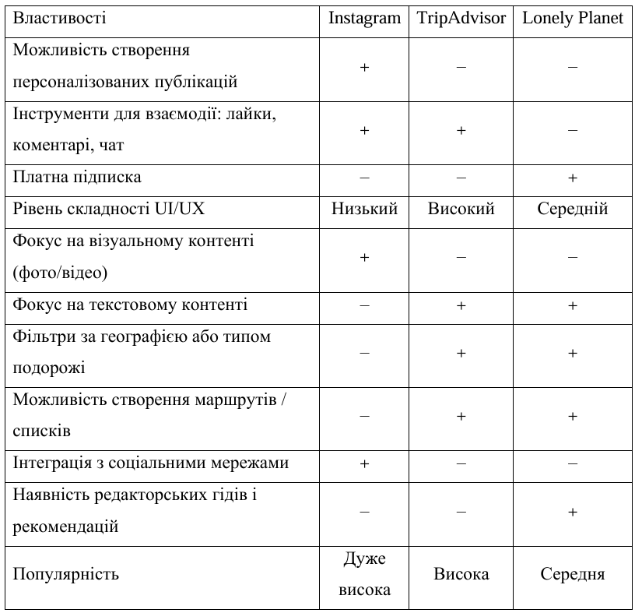
5
Порівняння аналогів програмної системи

Slide 6



6
Постановка задачі
Відсутність спеціалізованого інструменту для тревел-блогів
Платформа для зручного ведення подорожніх записів
Слабка взаємодія між користувачами
Функції коментування, лайків, сповіщень
Недостатній механізм пошуку та фільтрації
Пошук за назвою, тегами та фільтрація за місцем, категорією, бюджетом
Інформаційне перевантаження рекламою
Відсутність нав’язливої реклами, акцент на реальних відгуках та досвіді користувачів

Slide 7
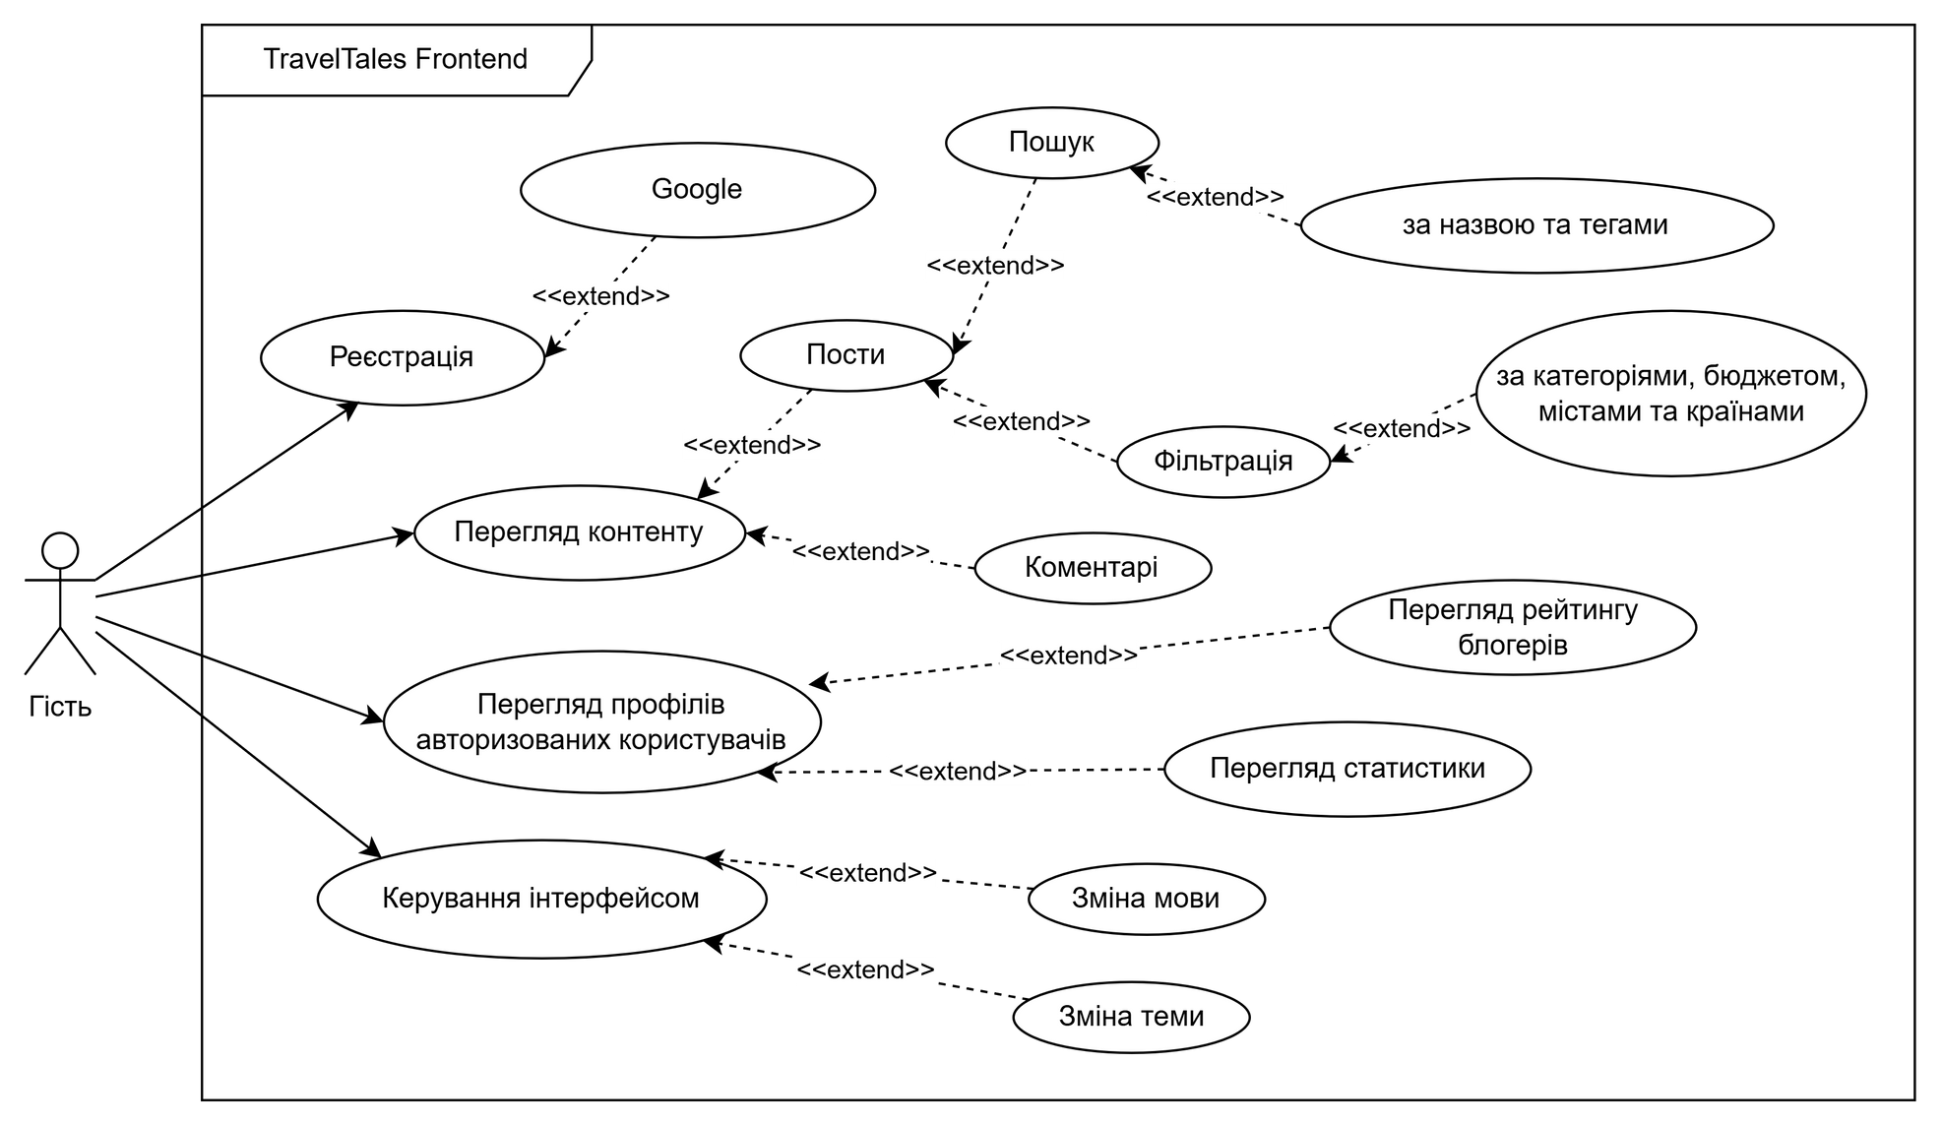
7
Use Сase - Гість

Slide 8
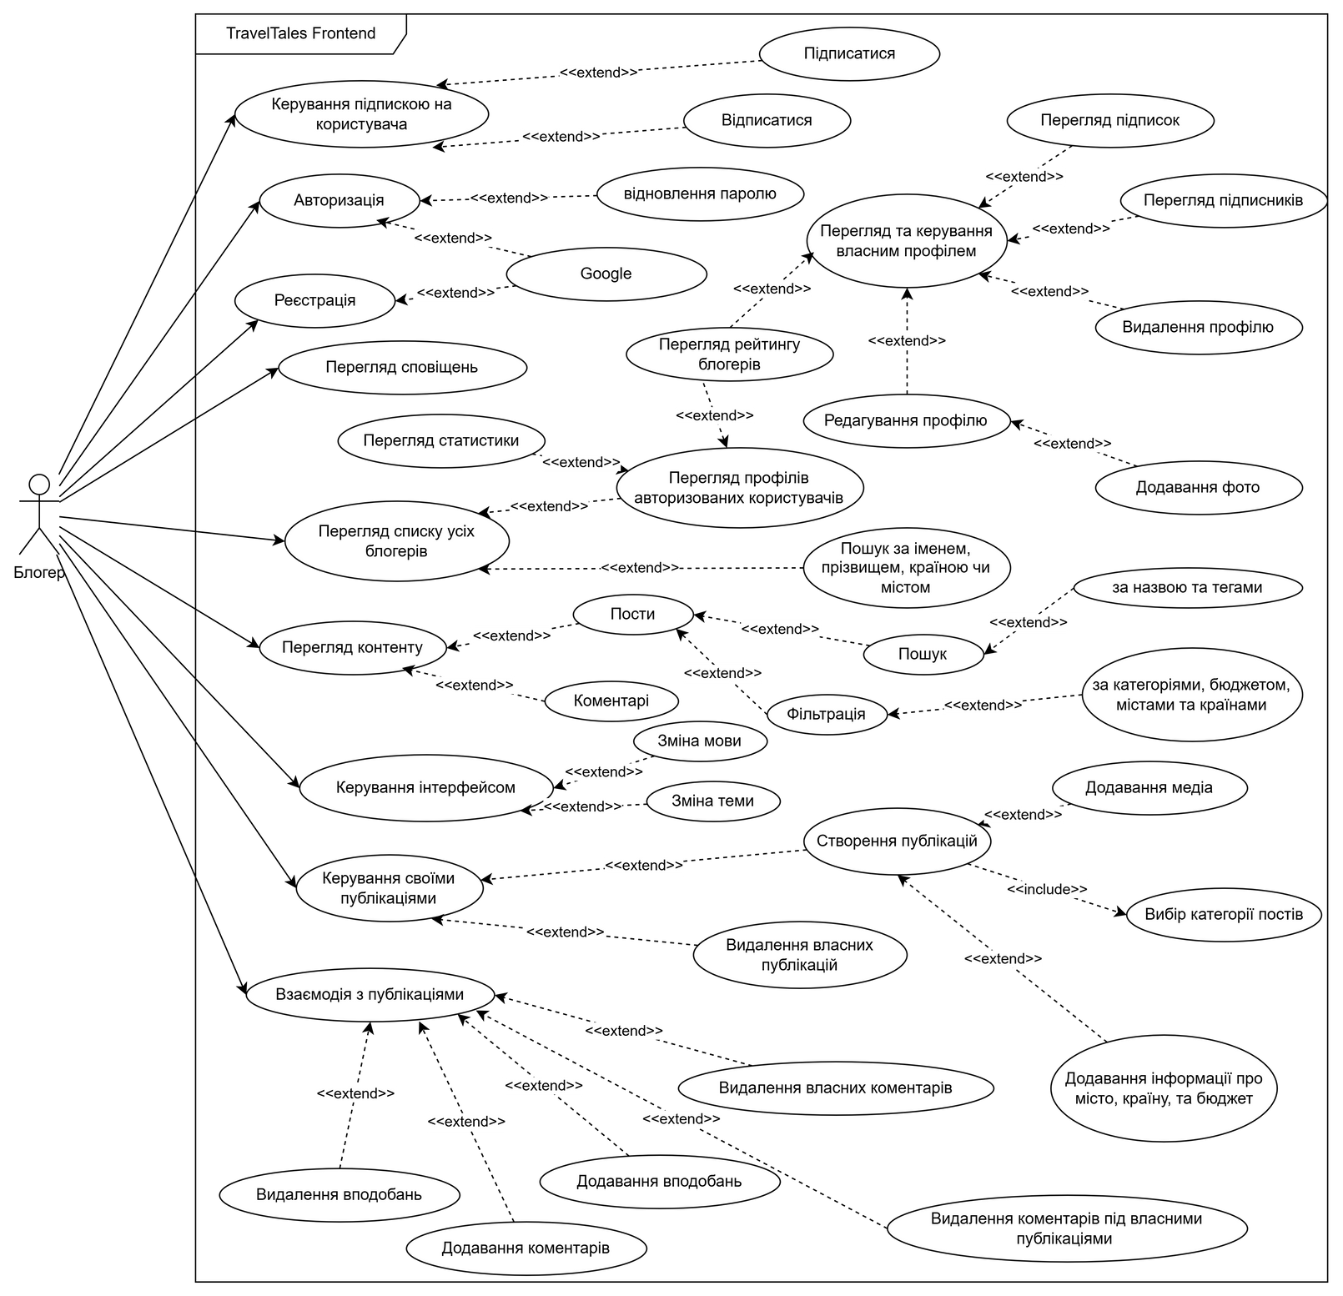
Use Сase
Блогер
8

Slide 9
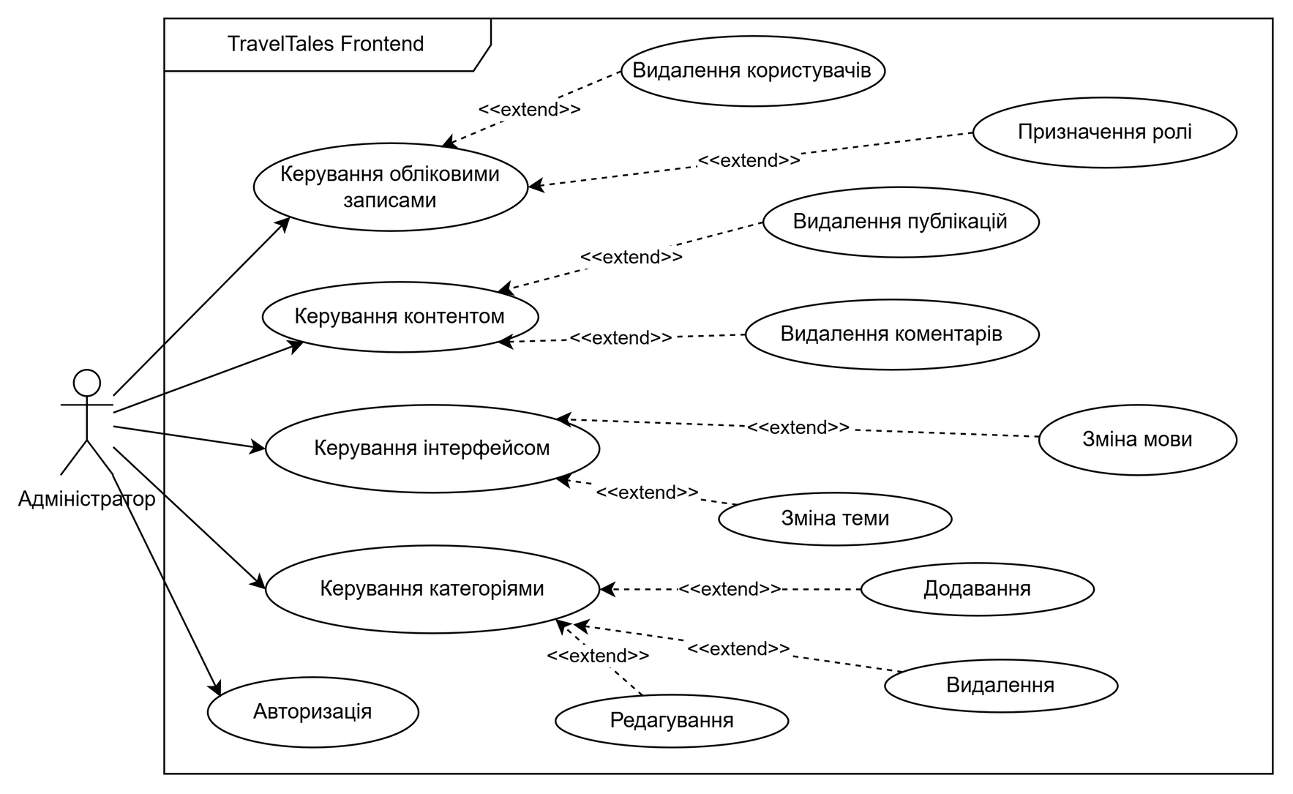
9
Use Сase - Адміністратор

Slide 10
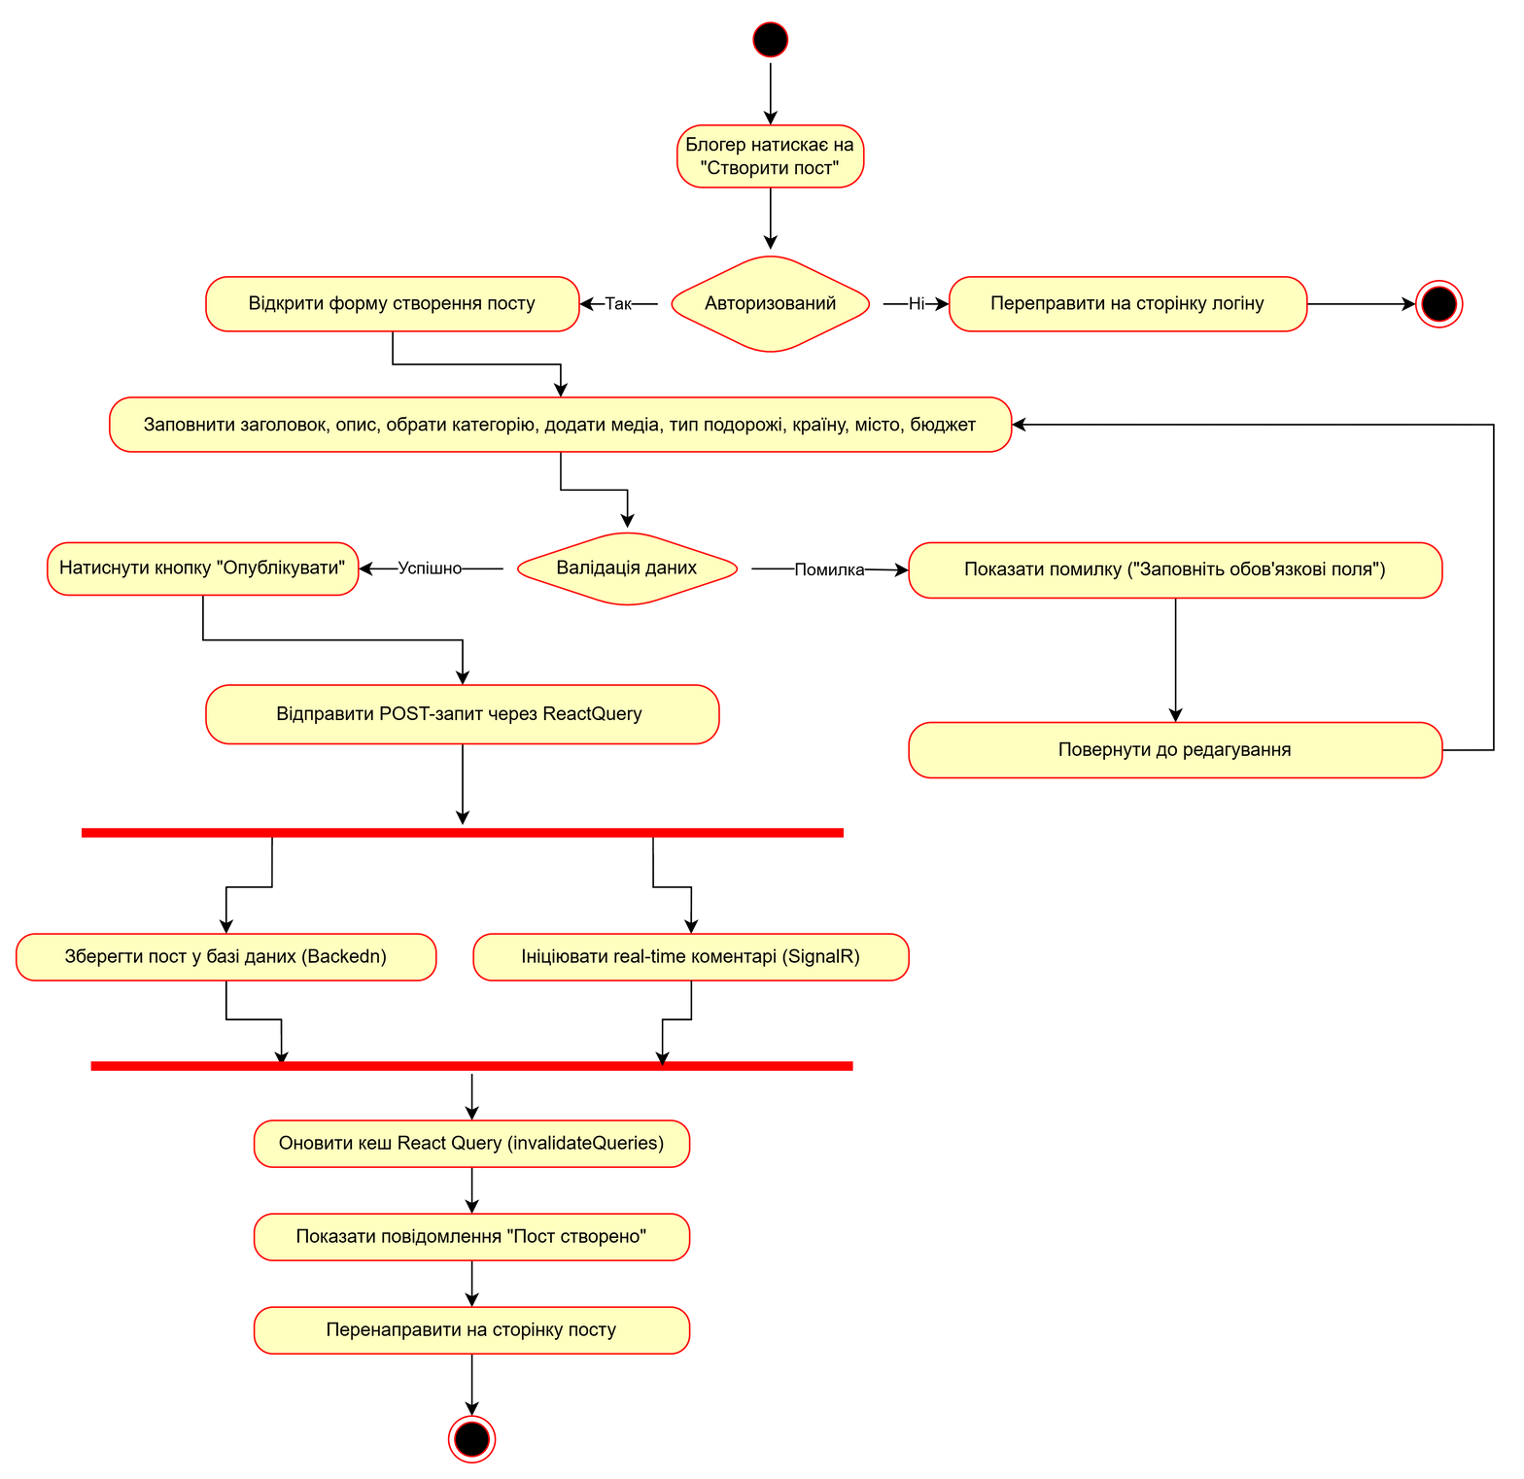
10
Діаграма активності

Slide 11
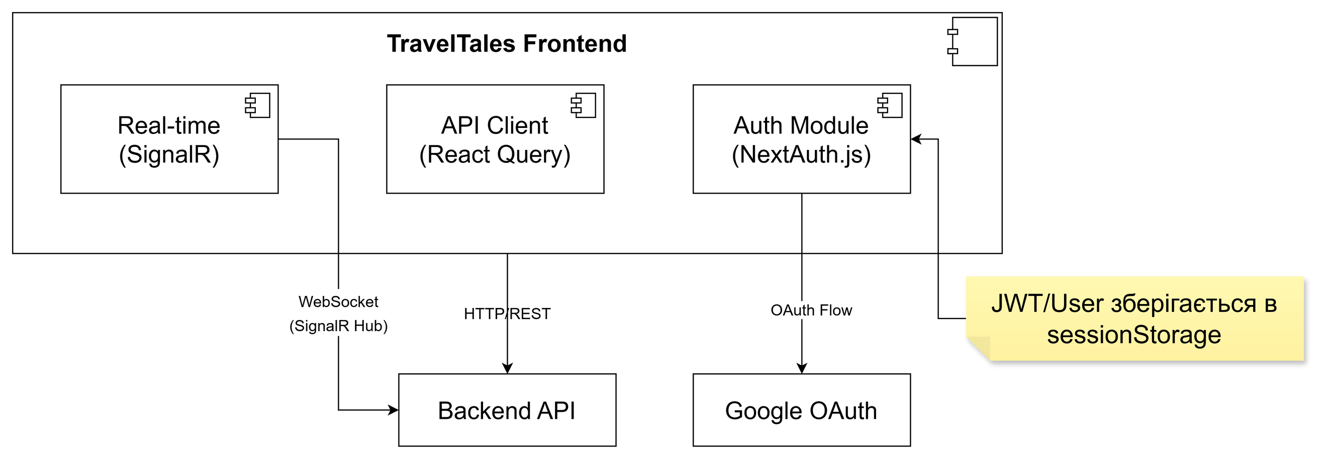
11
Діаграма компонентів

Slide 12
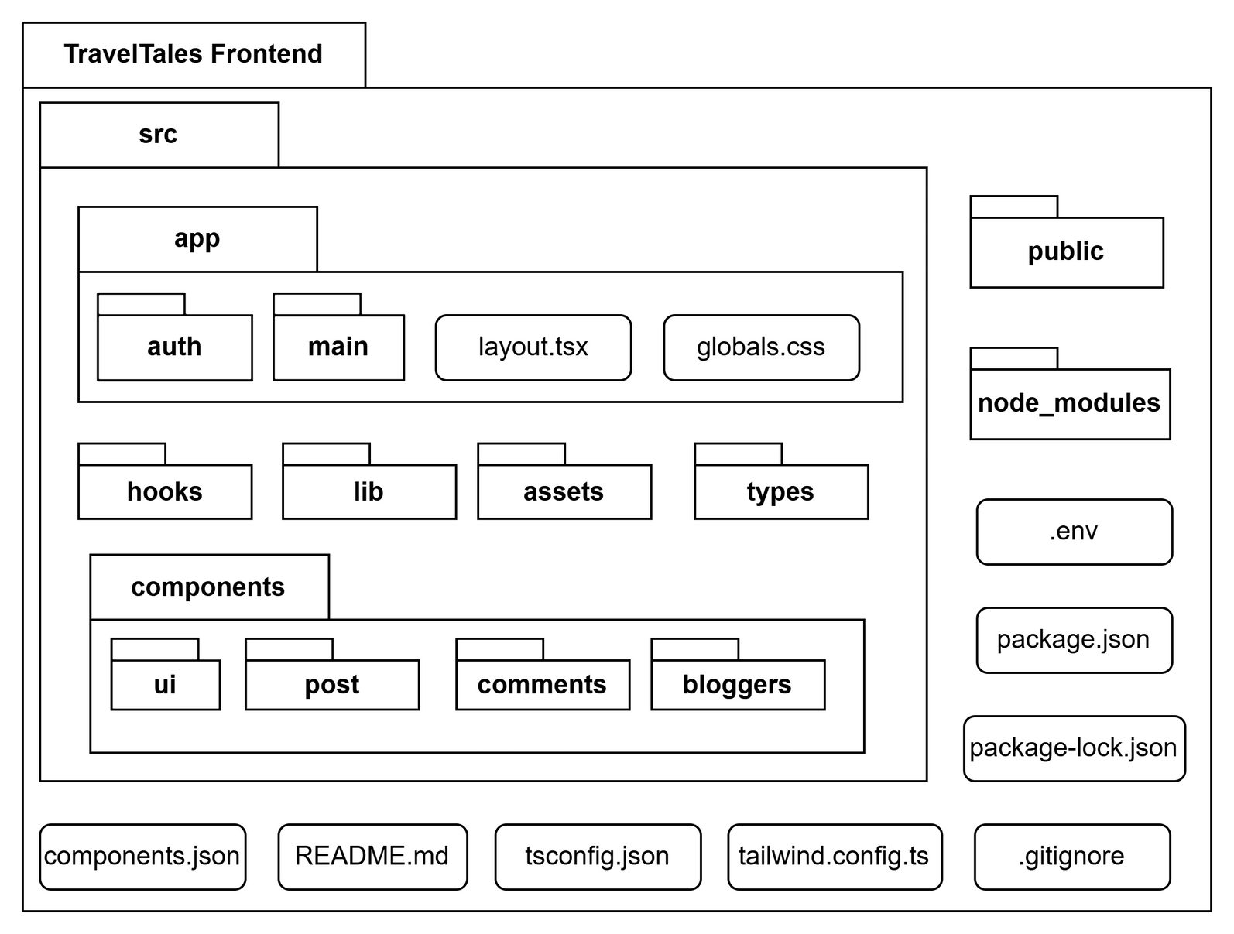
12
Діаграма пакетів

Slide 13
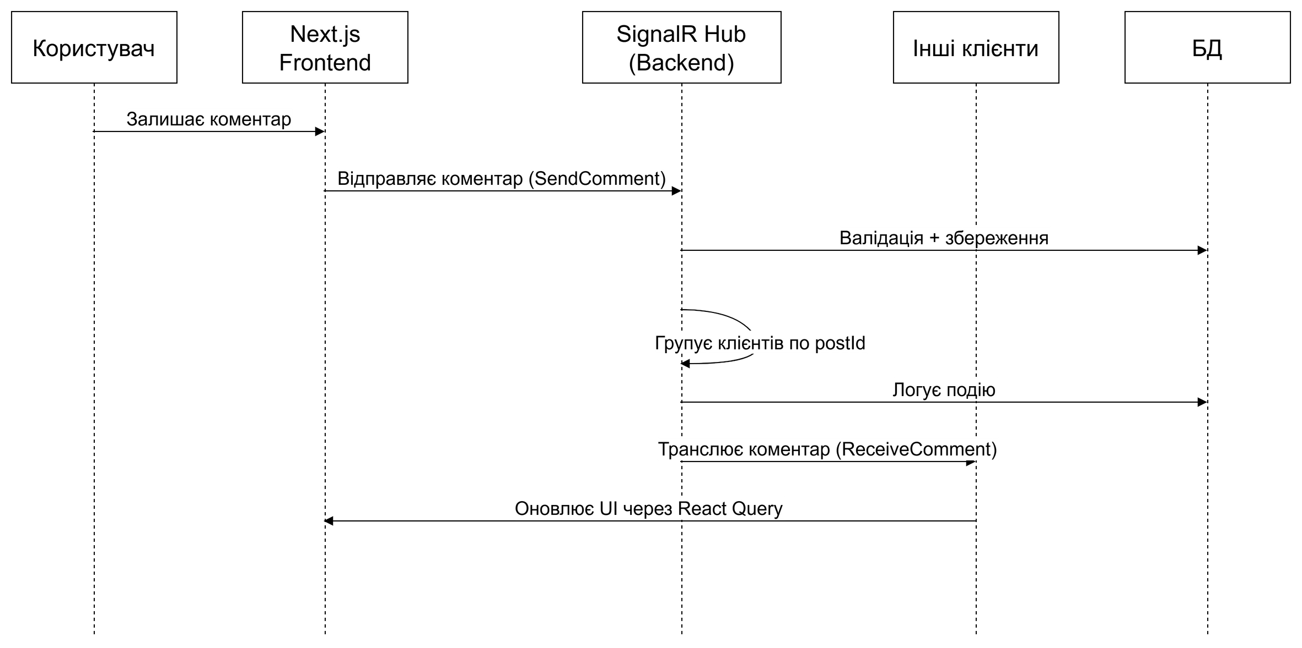
13
Діаграма послідовності

Slide 14











14
Вибір технологій розробки
Notes:
Для розробки клієнтської частини ми обрали TypeScript та Next.js,
TanStack Query дозволяє ефективно управляти станом даних,
SignalR забезпечує можливість реального часу для інтерактивної взаємодії між користувачами.

Slide 15

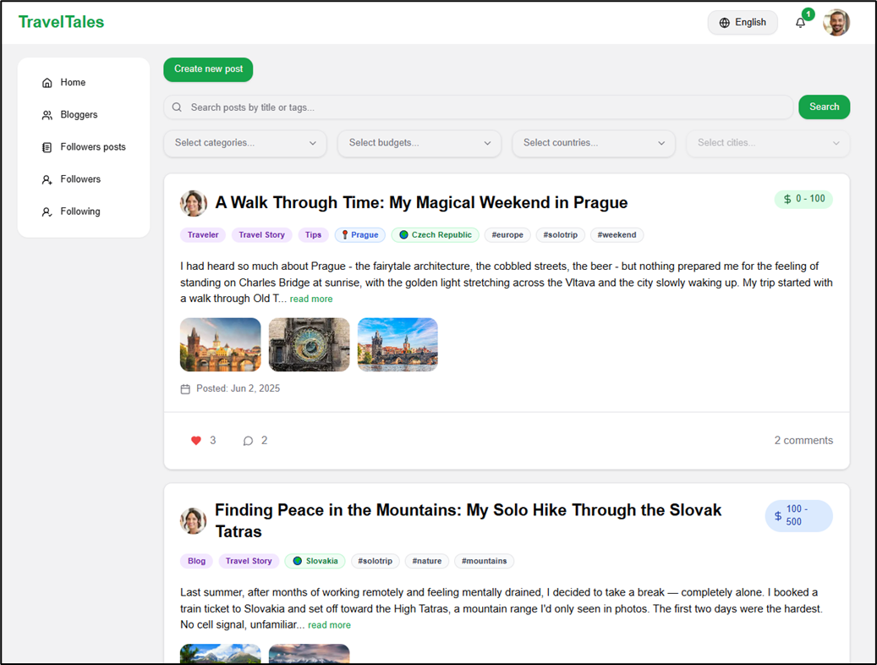
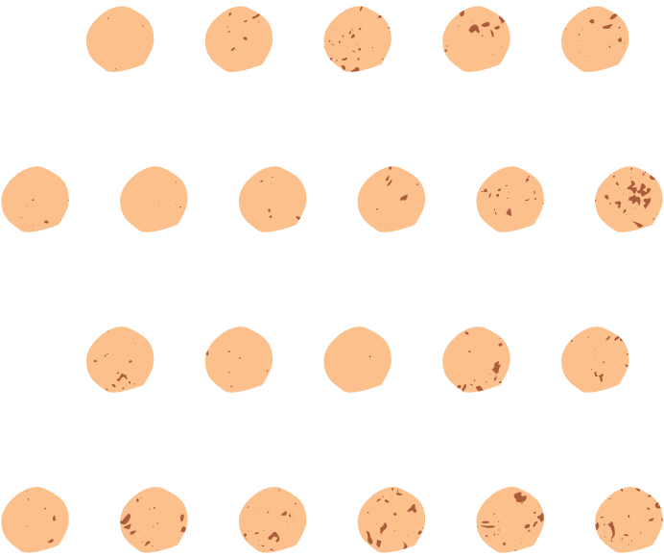


Головна
сторінка
15

Slide 16


16
Нескінченне завантаження
useInfiniteQuery<PostsResponse>({
queryKey: ['posts', bloggerId],
queryFn: async ({ pageParam = 1 }) => {
const response = await api.get(`/api/Posts/filter`, {
params: {
PageSize: 2,
Page: pageParam,
Filters: `bloggerId==${bloggerId}`,
Sorts: '-createdAt',
},
});
return response.data;
},
getNextPageParam: (lastPage) => {
return lastPage.hasNext ? lastPage.currentPage + 1 : undefined;
},
initialPageParam: 1,
});
export default function InfiniteScrollContainer({
children,
onBottomReached,
className,
}: InfiniteScrollContainerProps) {
const { ref } = useInView({
rootMargin: '200px',
onChange(inView) {
if (inView) {
onBottomReached();
}
},
});
return (
<div className={className}>
{children}
<div ref={ref} />
</div>
);
}

Slide 17
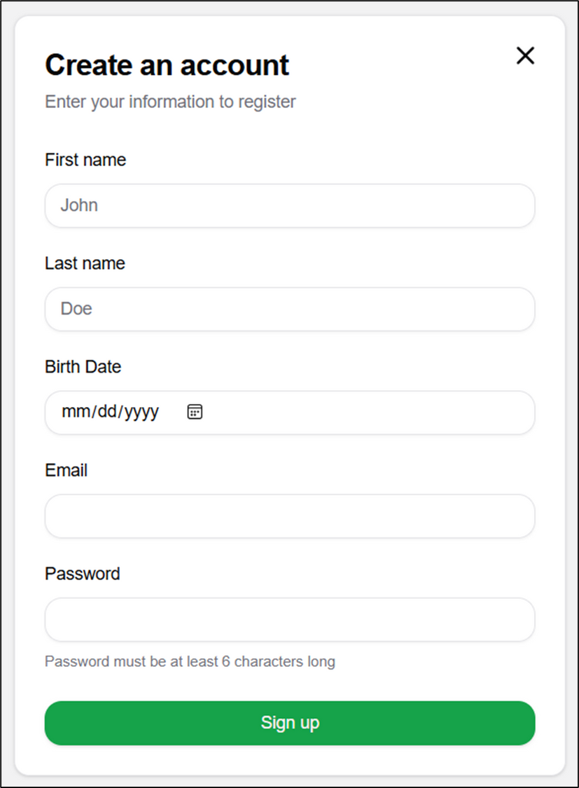
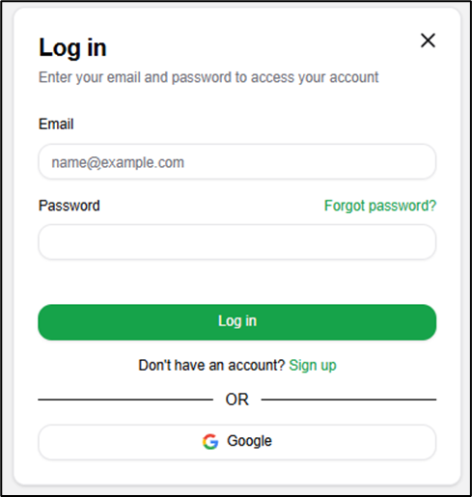
17
Форми авторизації

Slide 18
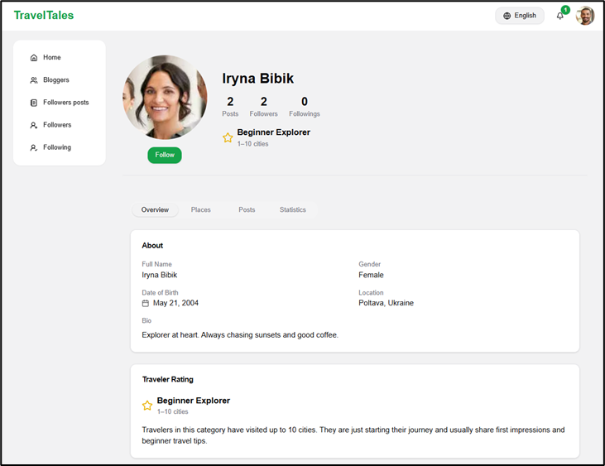
Профіль блогера
18

Slide 19
19
Оптимістичне оновлення
const followMutation = useMutation({
mutationFn: async () => {
await api.post(`/api/BloggerFollow/${bloggerId}/follow`);
},
onMutate: async () => {
await queryClient.cancelQueries({ queryKey: ['blogger', bloggerId] });
const previousBlogger = queryClient.getQueryData<Blogger>([
'blogger', bloggerId,
]);
if (previousBlogger) {
queryClient.setQueryData(['blogger', bloggerId], {
...previousBlogger,
isFollowing: true,
followerCount: previousBlogger.followerCount + 1,
});
}
return { previousBlogger };
}
});

Slide 20
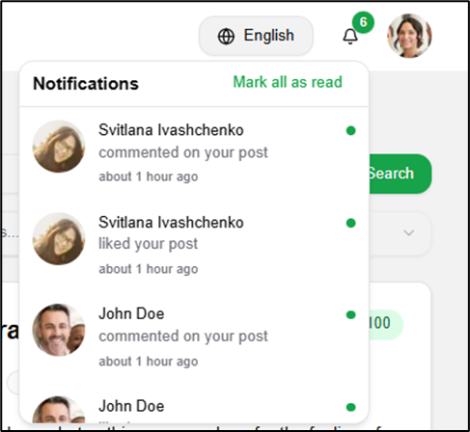
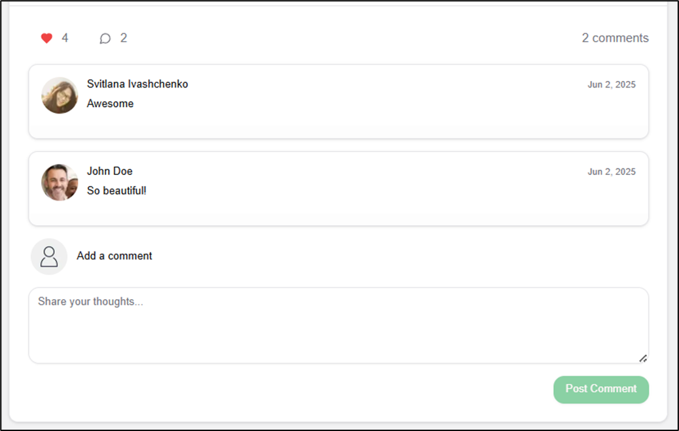
Сповіщення, коментарі, вподобанная в реальному часі
20

Slide 21
21
Фрагменти коду
connection = new signalR.HubConnectionBuilder()
.withUrl(`${process.env.NEXT_PUBLIC_API_BASE_URL}/hubs/notifications`, {
accessTokenFactory: () => session?.accessToken ?? '',
skipNegotiation: true,
transport: signalR.HttpTransportType.WebSockets,
})
.withAutomaticReconnect();
.build();
await connection.start();
await connection.invoke('JoinNotificationGroup');
connection.on('ReceiveNotification', (message, notification) => {
callback(notification);
});
queryClient.setQueryData<Notification[]>(
['notifications', bloggerId],
(old = []) => {
const exists = old.some((n) => n.id === newNotification.id);
return exists ? old : [newNotification, ...old];
}
);

Slide 22
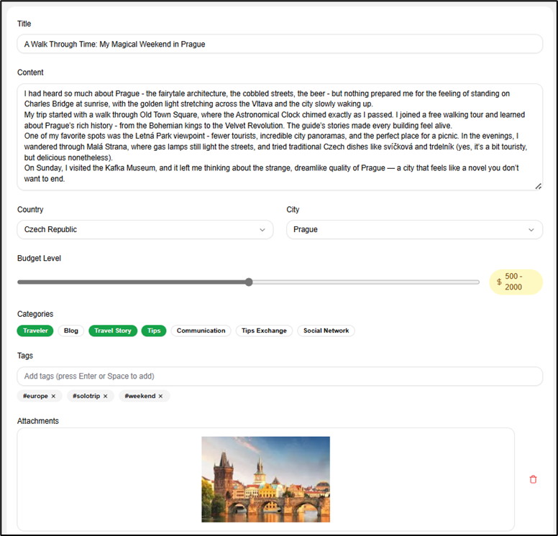
Форма створення/ редагування посту
22

Slide 23
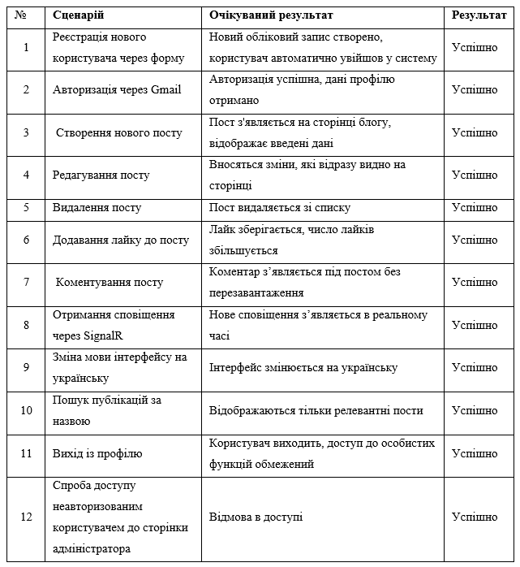

23
Тестування
Функціональне тестування
UI-тестування
Тестування в реальному часі (SignalR)
Тестування безпеки доступу

Slide 24
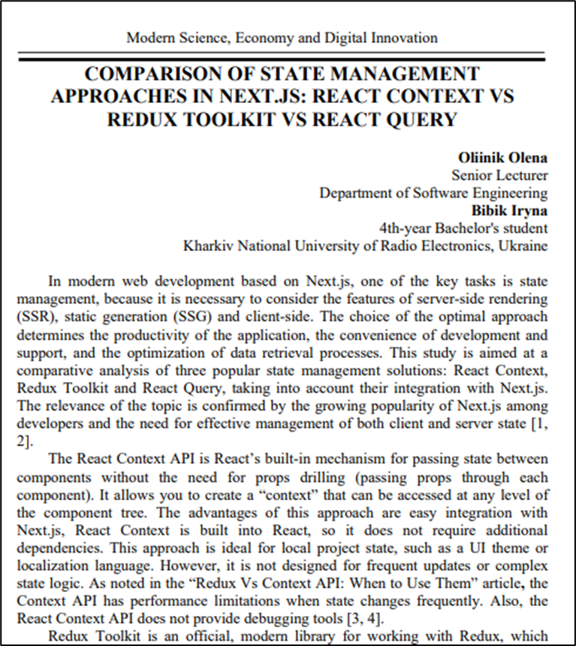
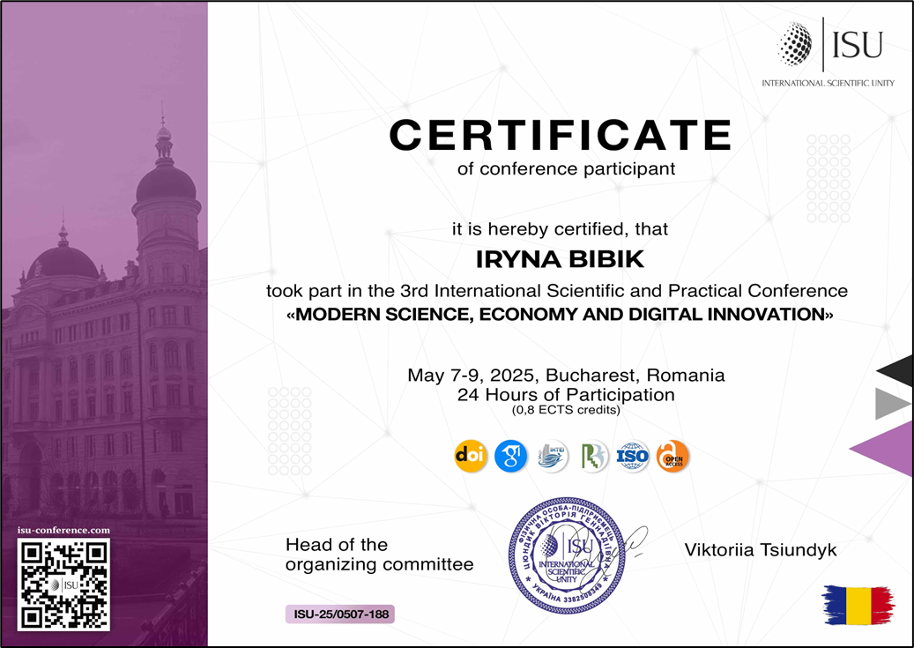
24
Публікації

Slide 25

25
Висновки
Проведено аналіз предметної області, аналіз існуючих рішень.
Сформовано вимоги до системи та проведено проєктування системи.
Реалізовано клієнтську частину веб-системи для тревел-блогерів.
Здійснено тестування: усі ключові сценарії пройдено успішно.

Slide 26
Дякую за увагу!
26

